Slide 1
Wikipedia情報収集による機械学習的要約手法の開発
指導教員 西田泰伸
電子・情報工学科 小野田 成晃

Slide 2
目次
１．研究の背景・目的
２．開発するシステムの概要
  ・システム全体のフロー
  ・各システム構築のための基盤技術
  ・文章難易度の定義
３．要約部
  ・自動要約における方針
  ・自動要約の手法
４．平易化部
５．機械学習部
  ・アクティビティ反映方法
  ・強化学習の環境設定
  ・具体的な学習法
６．結果ならびに考察
７．まとめ

Slide 3
１．研究背景・対象
研究背景
  ・情報爆発により、ウェブからコアな情報を得ることが難しくなっている
  ・多くの記事が外国人や子ども等の語彙レベルの人に配慮していない
研究目的
  ・日本語学習者や子どもなどに対しても理解しやすい文書を提示すること
  ・ユーザのアクティビティを反映したシステム開発を行うこと
→機械学習と自然言語処理における要約文の生成と文章平易化との複合タスクでの可用性を調査・検討していく

Slide 4
２．開発するシステムの概要

Slide 5
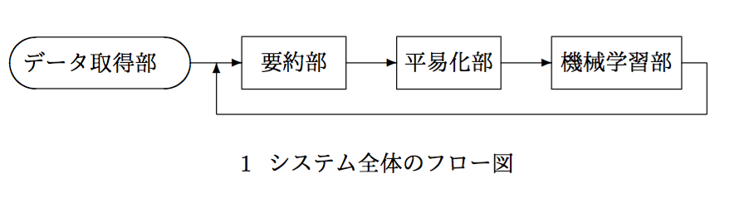
システム全体のフロー
1
2
3
4
1.文章の取得・抽出
2.要約・文章処理
3.単語レベル設定・シソーラス適用
4.ユーザによるアクティビティ（満足度・不満度）の学習
以上４つの部にわけられる複合システムである

Slide 6
各システム構築のための基盤技術
データ取得部
  ・DBPedia： Wikipediaの情報を格納したLinked Open Data、SQLライクな言語(Sparql)で問い合わせできる
平易化部
  ・日本語ワードネット（WN)：日本語の語同士の関係を格納した木構造データベース
  ・日本語教育語彙表：李らが開発した、日本語検定出現単語から単語のレベル付けした辞書

Slide 7
３．要約部

Slide 8
自動要約部における方針
従来：自動要約では指示的・報知的という目的に応じた手法
ユーザ個々の性格や理解度を想定した文章要約事例は少ない（例：品川らによるユーザプロファイルによるhtmlページ自動生成など）
本研究：自動要約・語彙的換言と強化学習を組み合わせて、ユーザに最適な要約文を提示
要約モデルとして、 Basic Summarization を導入

Slide 9
Basic Summarization Modelを用いた要約例
源 義経（みなもと の よしつね、源義經）は、平安時代末期の武将。鎌倉幕府を開いた源頼朝の異母弟。仮名は九郎、実名は義經（義経）である。河内源氏の源義朝の九男として生まれ、幼名を牛若丸（うしわかまる）と呼ばれた。平治の乱で父が敗死したことにより鞍馬寺に預けられるが、後に平泉へ下り、奥州藤原氏の当主・藤原秀衡の庇護を受ける。兄・頼朝が平氏打倒の兵を挙げる（治承・寿永の乱）とそれに馳せ参じ、一ノ谷、屋島、壇ノ浦の合戦を経て平氏を滅ぼし、最大の功労者となった。その後、頼朝の許可を得ることなく官位を受けたことや、平氏との戦いにおける独断専行によって怒りを買い、このことに対し自立の動きを見せたため、頼朝と対立し朝敵とされた。全国に捕縛の命が伝わると難を逃れ再び藤原秀衡を頼った。秀衡の死後、頼朝の追及を受けた当主・藤原泰衡に攻められ衣川館で自刃し果てた。その最期は世上多くの人の同情を引き、判官贔屓（ほうがんびいき）という言葉、多くの伝説、物語を生んだ。
重要な文のみ抽出して文章量を半分に要約
源義経は、平安時代末期の武将。鎌倉幕府を開いた源頼朝の異母弟。仮名は九郎、実名は義經である。河内源氏の源義朝の九男として生まれ、幼名を牛若丸と呼ばれた。平治の乱で父が敗死したことにより鞍馬寺に預けられるが、後に平泉へ下り、奥州藤原氏の当主・藤原秀衡の庇護を受ける。その最期は世上多くの人の同情を引き、判官贔屓という言葉、多くの伝説、物語を生んだ。

Slide 10
4．平易化部

Slide 11
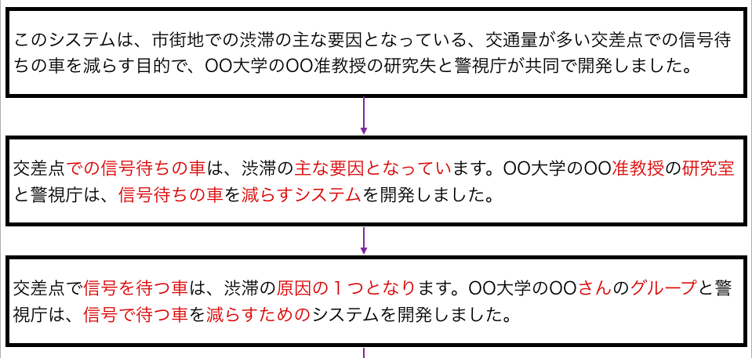
平易化（語彙的換言）
平易化の手順
  1. ユーザレベル（語彙の理解度）取得＊以後ユーザレベルと呼ぶ
  2.日本語教育語彙表を用いて、要約文中の語の難易度判定
  3. ユーザレベルから変換候補の単語をマップに格納
  4. WNデータベースから変換候補の単語の類語抽出（難易度を判定も）
  5. ユーザレベルに応じて変換候補のなかから適切なレベルの単語を換言

Slide 12
5. 機械学習部

Slide 13


具体的な学習法
強化学習の中で代表的な手法であるQ学習(Q-learning)を用いる
  Q学習では報酬としての行動価値観数
  学習モデル

Slide 14
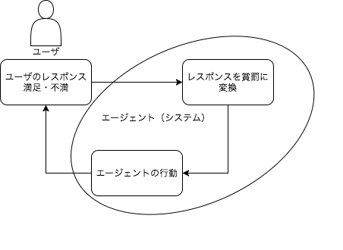
強化学習の環境設定
前提
ε-greedy algorithmにより最初はランダムな行動を取りやすくし、行動の幅を広げておく
環境(s)
要約率(10~100)：レベル(1~7)
アクション数（要約率,レベル）の組み合わせ4通り
目的
Q(s,a)：91^2 *4 = 行8281:列4の33124パタンの行列
このQ関数の行列から最適な戦略を探索（行列内は各報酬r(t)を格納）

Slide 15
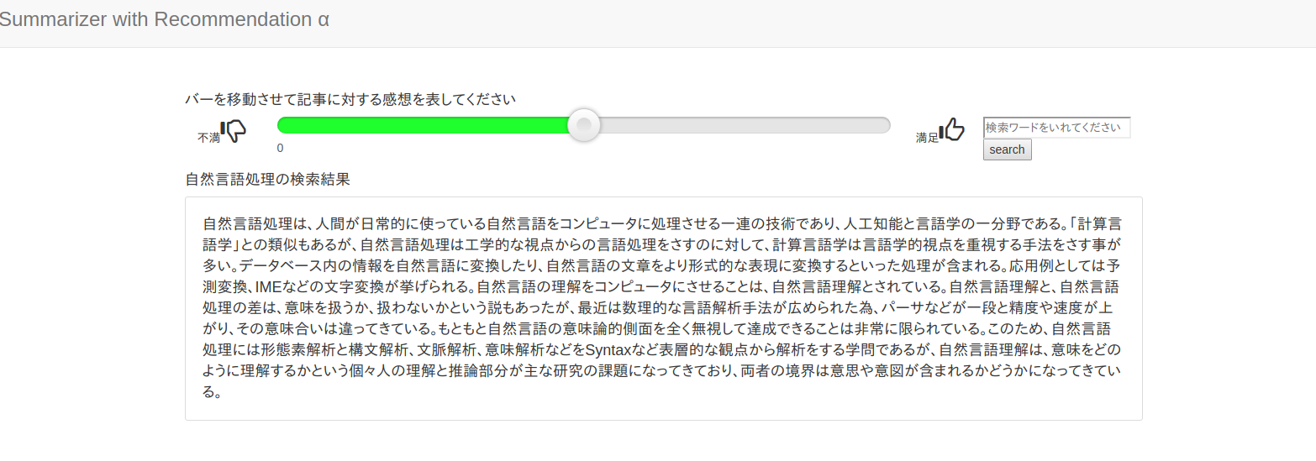

アクティビティの反映方法
・ユーザがアクティビティを行う場をポータルサイトとして用意
・図ようなスライドバーを用意し、満足、不満の移動をシステムに送信
→これによりユーザの直感的レスポンスをシステムに反映できる
＊学習差を出すため、移動量にバイアス（二乗）をかけてある

Slide 16
6. 結果ならびに考察

Slide 17
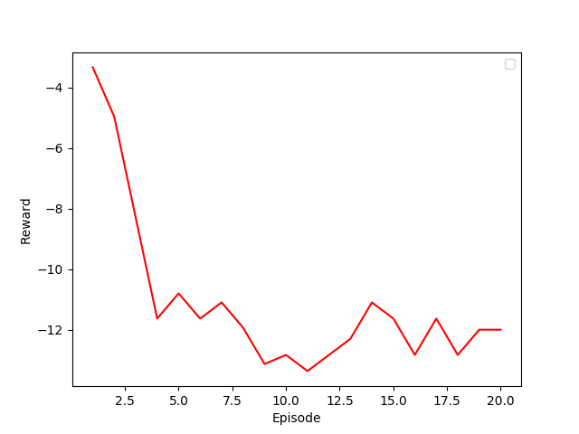
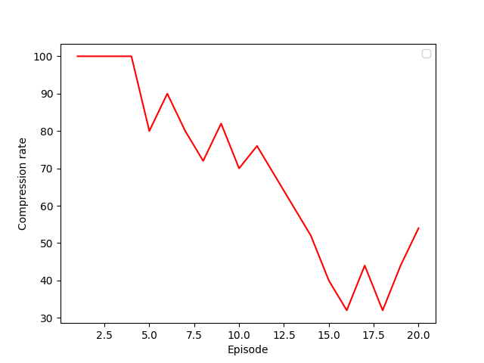
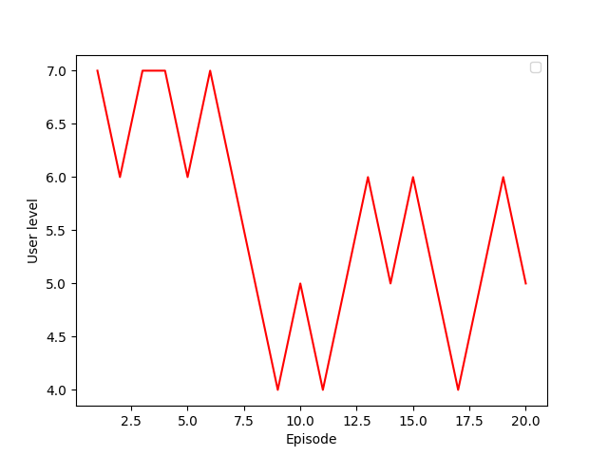
図 学習曲線のグラフ
学習結果
図 学習曲線のグラフ

Slide 18
結果と考察
原文
Aの出力結果
原文
Bの結果

Slide 19
7. まとめ

Slide 20
まとめ
・生成文章について
  ・要約部で生成した要約文は自然な文章になっている。
  ・平易化部でWNを用いて換言するときに、おかしな変換候補が選択される
  例：「現在」の株式市場→「プレゼント」の株式市場 等
  ・名詞→名詞というふうに同じ品詞にしか変換しない機構を組み込むが上のような例は修正できない。
  ・解決策として、別の変換用辞書を用いるか、全く別の変換手法をとる必要がある（梶原らが用いたパラレルコーパスの手法等）
・強化学習について
  ・概ねユーザの要望を学習しているが生成される文章が不自然なので、正しく計測できてはいない
  →現在のパラメータがユーザレベル・要約率のみとなっているので増やすことで改善が見込まれる

Slide 21
ご清聴ありがとうございました

Slide 22
実験結果と考察

Slide 23
文章難易度の定義
定義
要約率（元文からの何％が残っているか）が低いと文字数は減って文章がシンプルになるので平易になる 厳密には逆要約率
文字難易度：高いほど難しい（level.1-7)
  *日本語教育語彙表をもとにレベル付
難解化→要約率UP、文字難易度UP
平易化→要約率DOWN、文字難易度DOWN
アクション

Slide 24
アクティビティ反映方法
最もシンプルなアクティビィティ反映法
下の図のように要約率と語彙レベルをパタン化しておく
→実装がシンプルだがユーザの細かな要望に対応できない
  例：要約率は下げなくて良いので、語彙レベルだけ下げてほしい等
レベル | 1 | 2 | 3 | 4 | 5 | 6 | 7
要約率 | 10 | 25 | 40 | 55 | 70 | 85 | 100

Slide 25
図 学習曲線のグラフ
実験結果ならびに考察
・２〜５回目で大幅に減少してそれからは少しずつ上昇と減少を繰り返している
・最終的に開始時より低くなっているが，序盤で大きな罰を与えたため，その値に平均が引っ張られている
→システムの環境設定では賞罰どちらでも値による影響が大きい
環境のハイパラメータを見直す必要がある

Slide 26
強化学習の環境設定
状態(State): 文字の要約率、ユーザレベル(ユーザの語彙レベル）
行動(Action):
ユーザのレスポンス
満足・不満
レスポンスを賞罰（スカラ値）に変換
報酬・罰
エージェントの行動
要約率・レベル操作

